Slide 1
GLASBENA PRAVLJICA
PETER IN VOLK

Slide 2
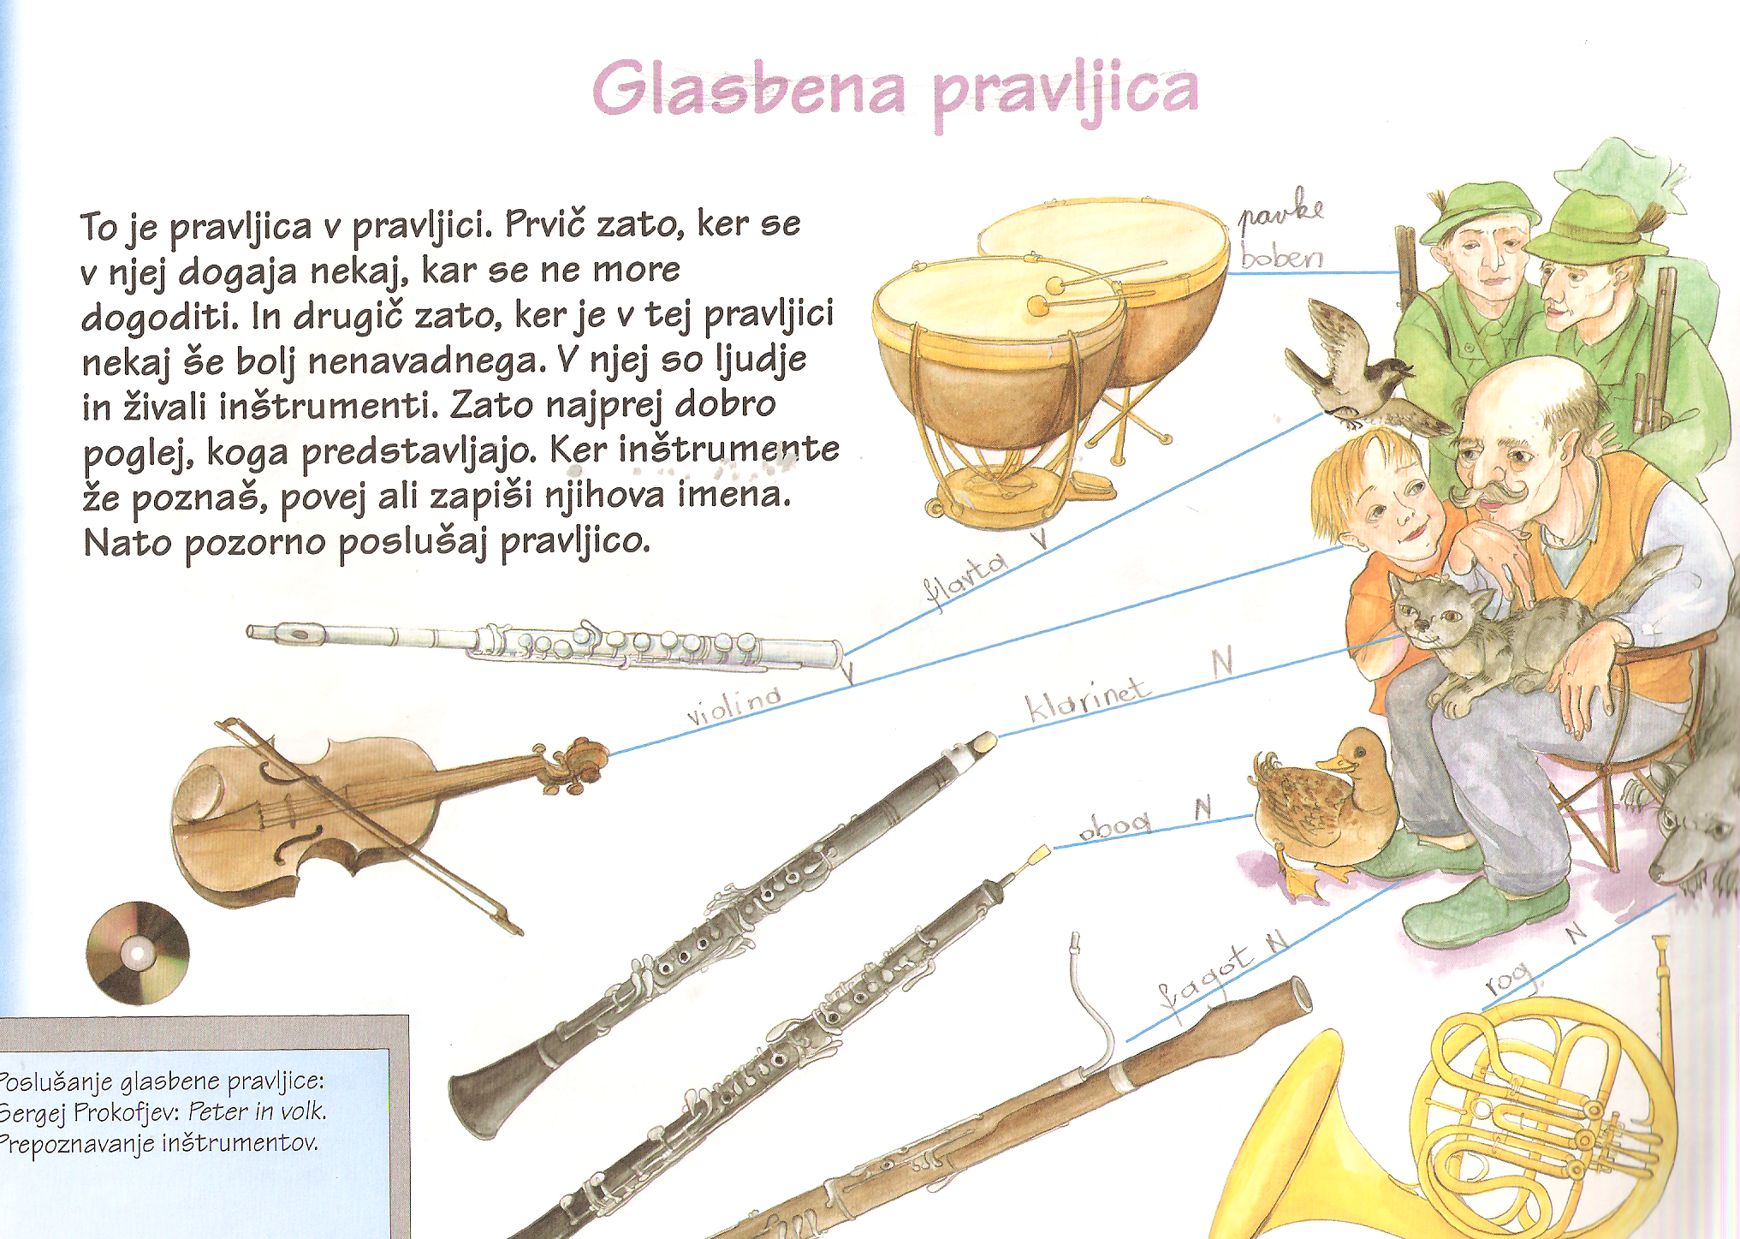

Slide 3
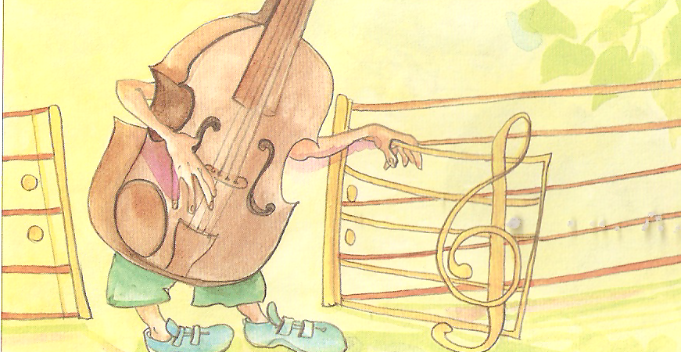
Zgodaj zjutraj je Peter odprl vrtna vratca….

Slide 4
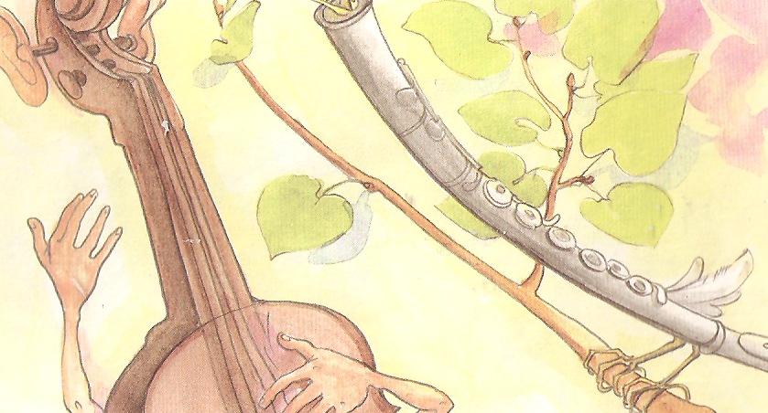
Na visokem drevesu je sedela…ptička…

Slide 5
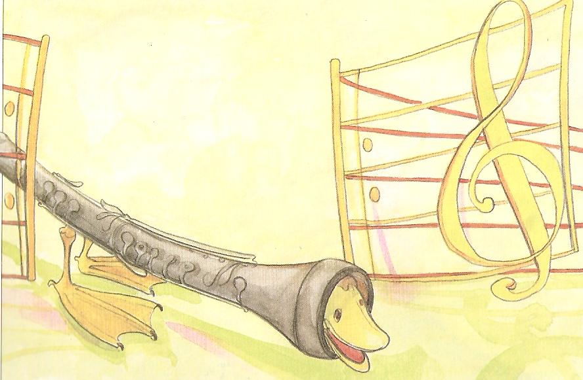
Tik za Petrom je…priracala račka…

Slide 6
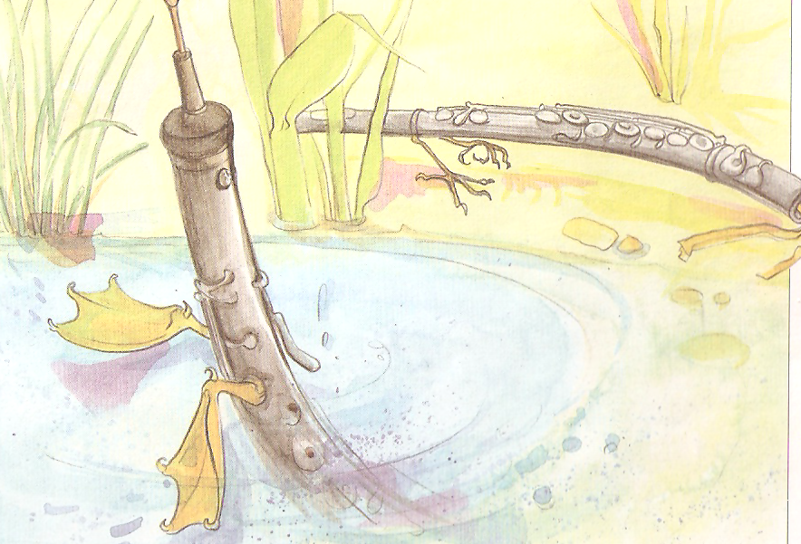
Račka je plavala po luži, ptička pa je skakljala po bregu…

Slide 7
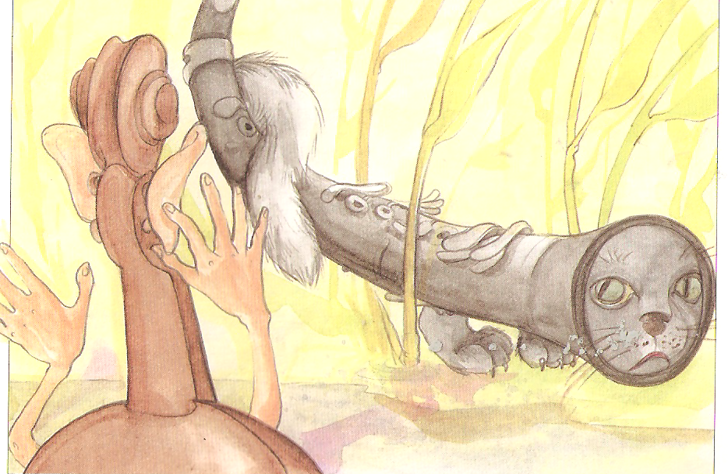
Nenadoma je Peter debelo pogledal. Zagledal je mačko…

Slide 8
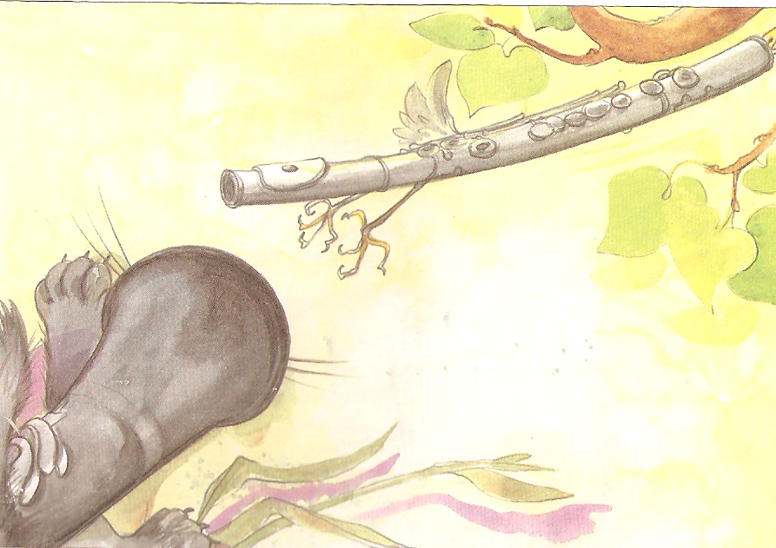
Pri priči je ptička prhnila na drevo.

Slide 9
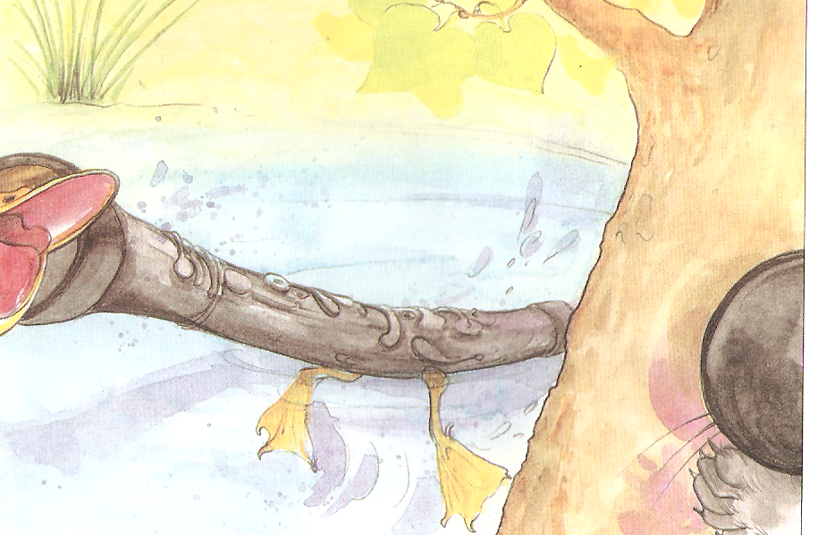
Račka … je jezno kvaknila na mačko…

Slide 10
Mačka je hodila okoli drevesa.

Slide 11
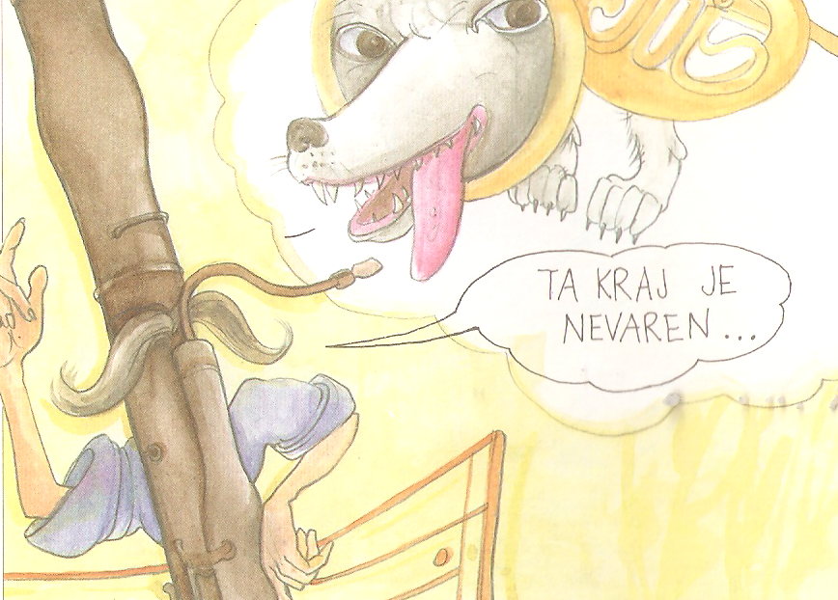
Iz hiše je prišel dedek.

Slide 12
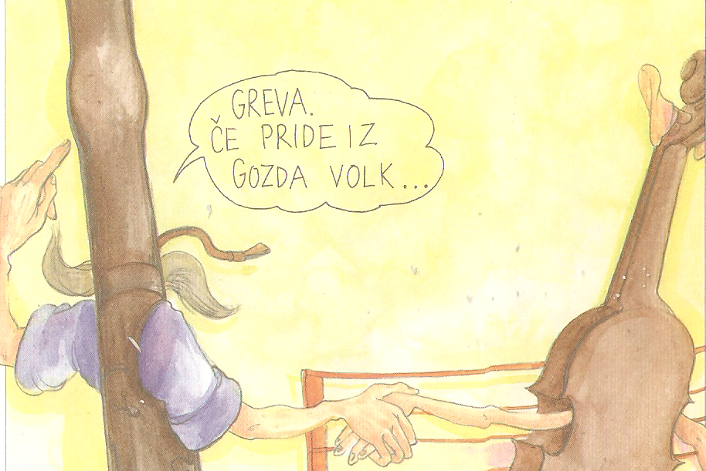
…dedek je prijel Petra za roko, ga odpeljal domov….

Slide 13
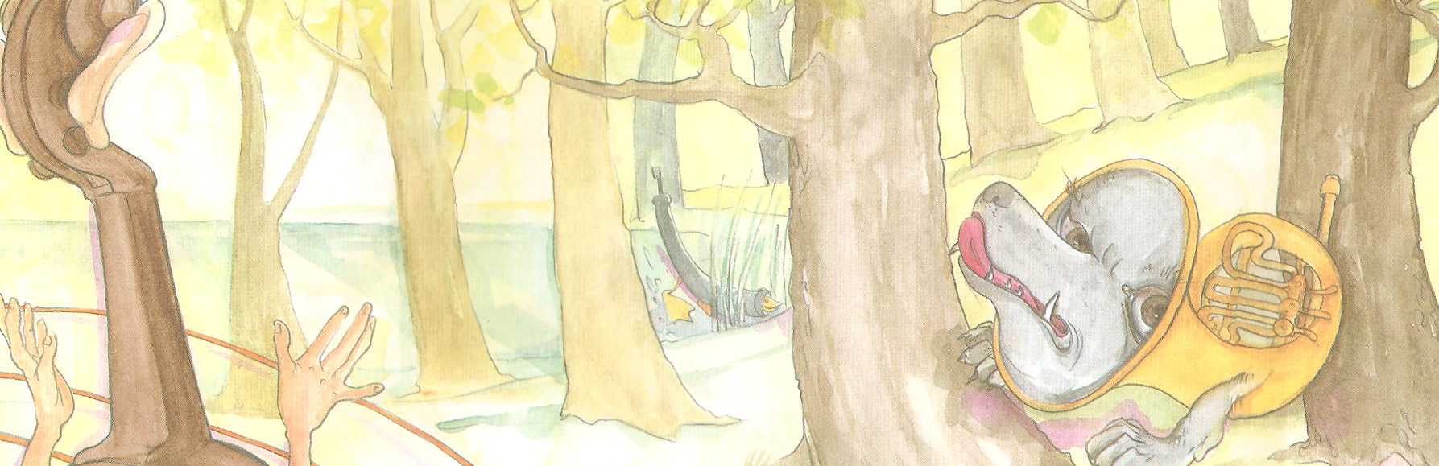
…še preden je Peter stopil v hišo, je velikanski sivi volk stopil iz gozda…

Slide 14
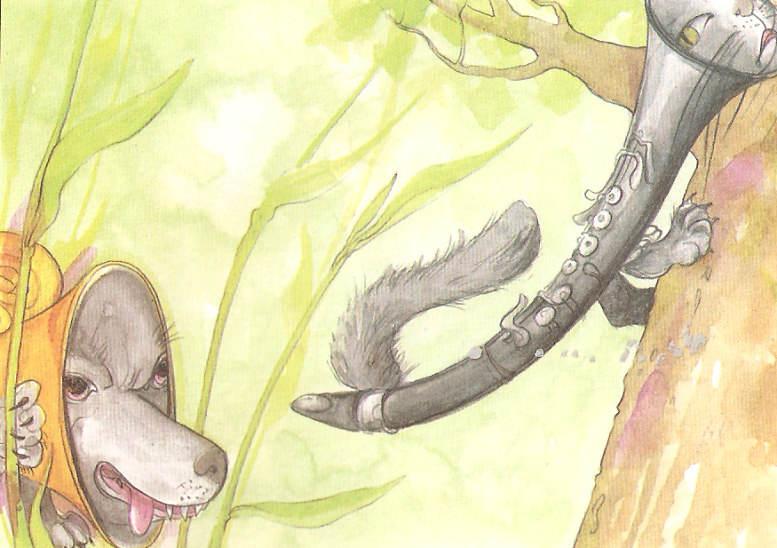
Mačka je hitro splezala na drevo.

Slide 15
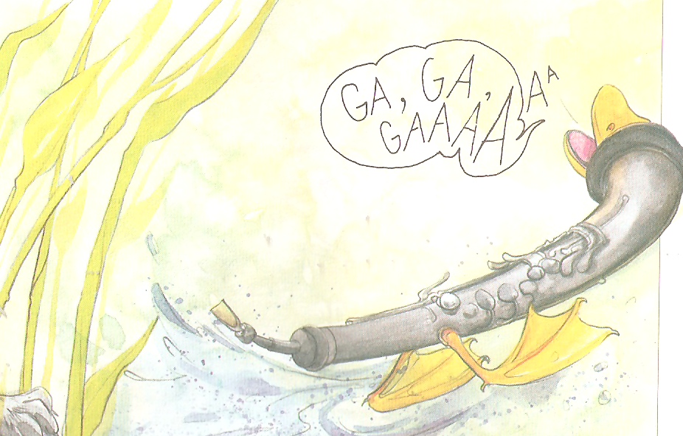
Račka je kvaknila in … planila iz luže.

Slide 16
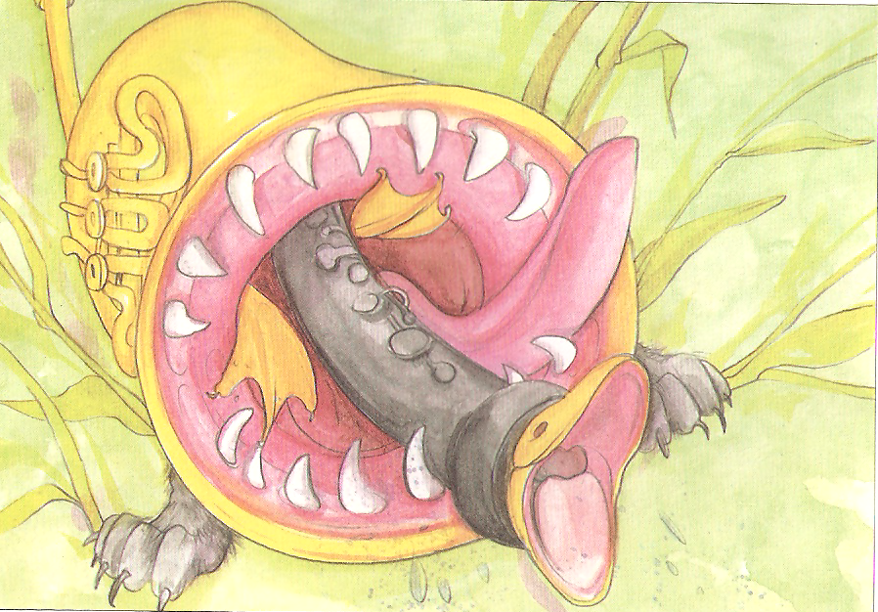
A naj je tekla še tako hitro, volk je tekel hitreje… jo dohitel, zgrabil in požrl.

Slide 17
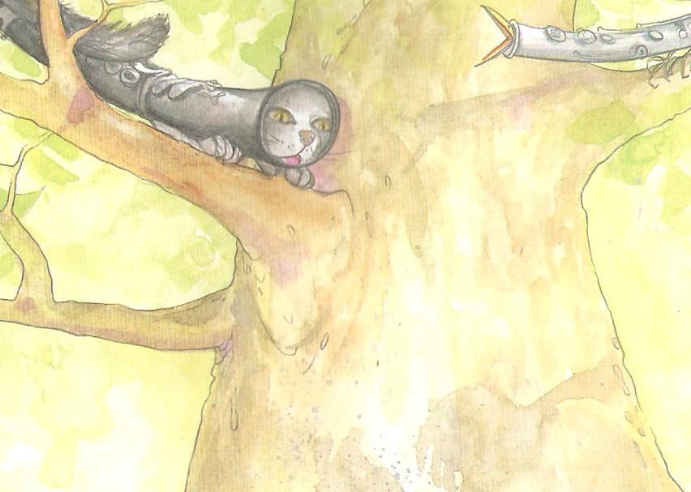
…Na eni veji je čepela mačka, na drugi ptička…

Slide 18
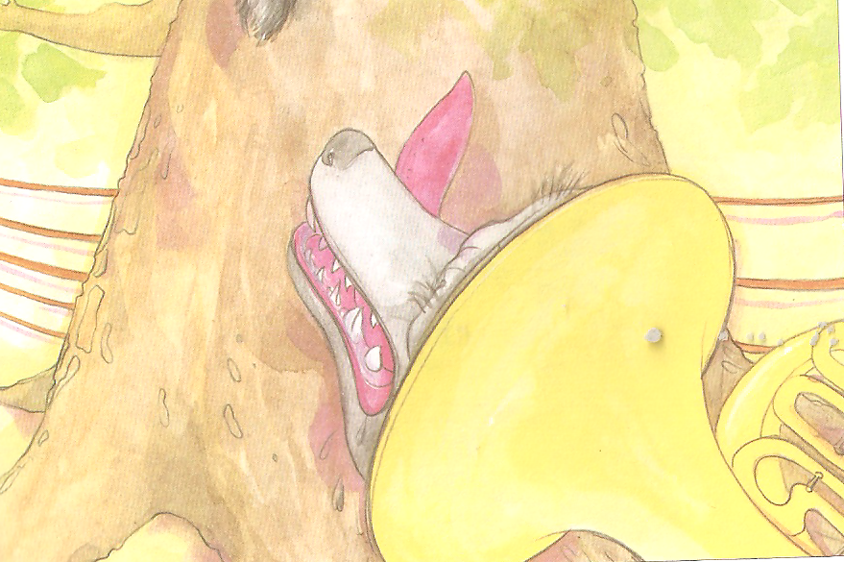
Volk pa je hodil okrog drevesa… Peter… se ni prav nič bal.

Slide 19
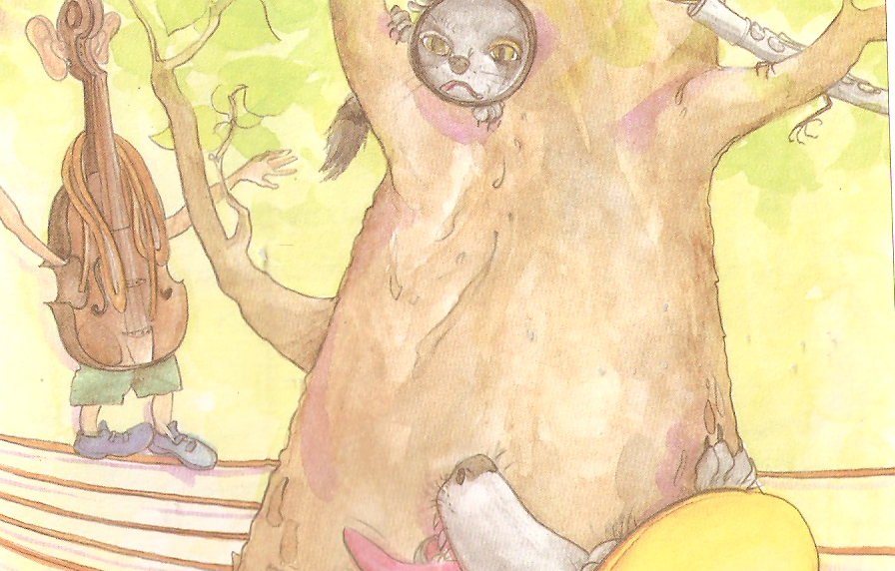
Stekel je v hišo po debelo vrv… zgrabil vejo ter splezal… na drevo.

Slide 20
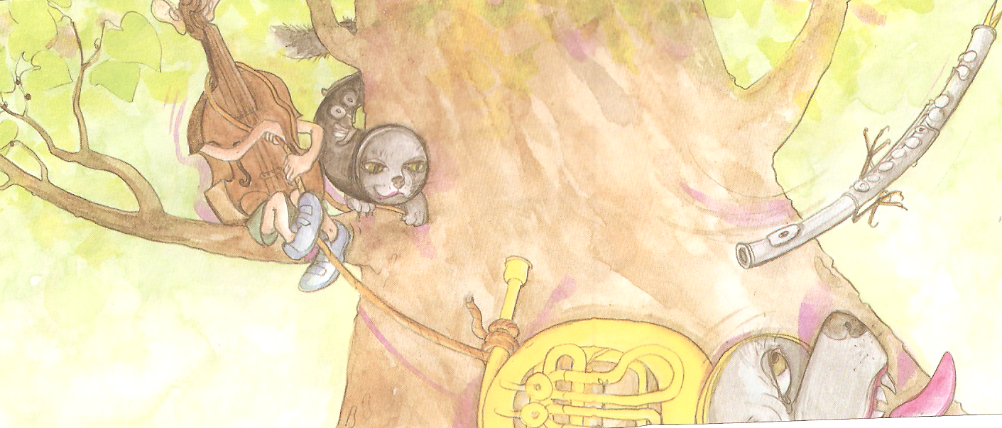
Medtem je Peter konec vrvi zavezal v zanko, jo nataknil volku na rep ter jo zategnil.

Slide 21
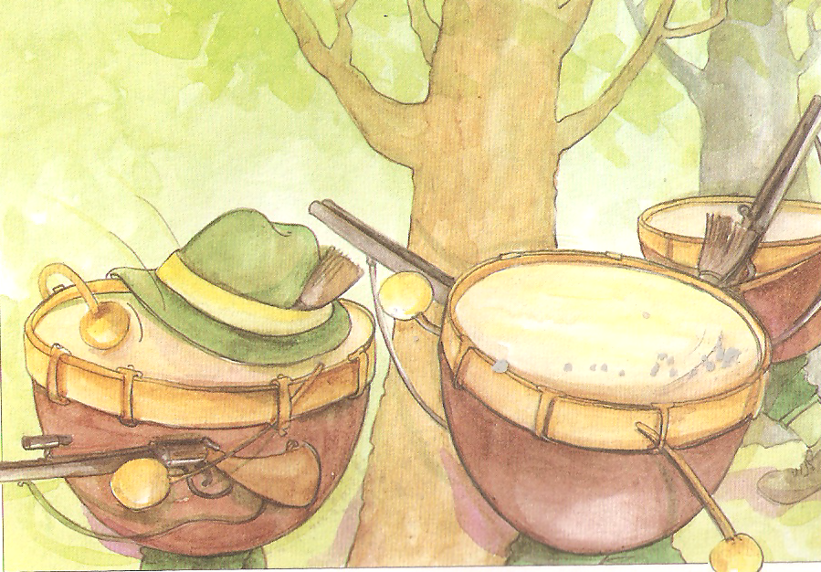
Tedaj so se iz gozda pokazali lovci.

Slide 22
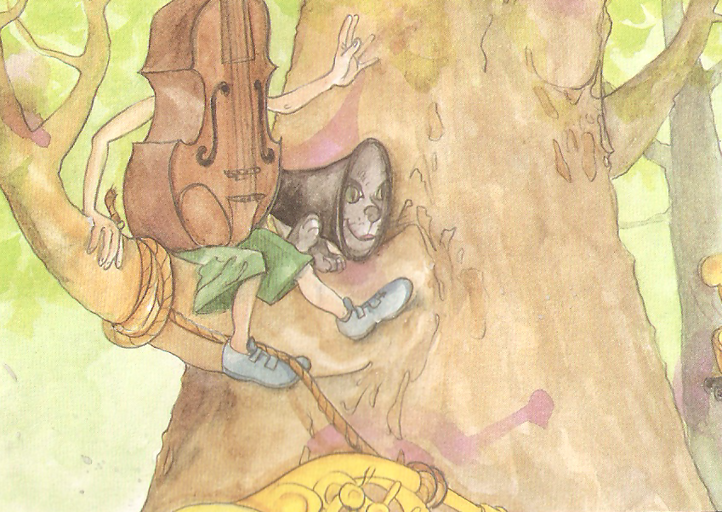
Peter pa jim je zaklical…”Kaj bi še streljali… S ptičko sva volka vendar že ujela! Pomagajte…da ga spravimo v živalski vrt.”

Slide 23
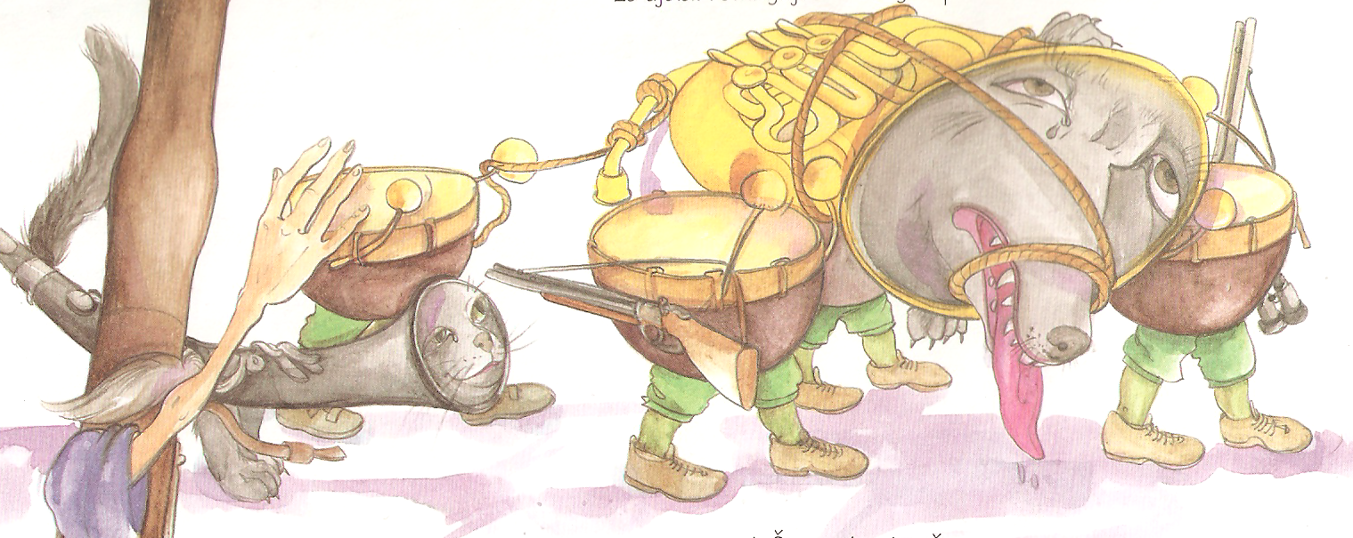
In zdaj si, prosim, predstavljajte slavnostni sprevod. Če pa si natančno prisluhnil, si lahko slišal račko, kako je gagala v volčjem trebuhu.

